Slide 1


Hanseníase: desafios para o enfrentamento e o combate à invisibilidade, ao preconceito e ao estigma
Jurema Guerrieri Brandão
- Tecnologista-
Coordenadora Geral de Vigilância da Hanseníase e Doenças em Eliminação
Departamento de Doenças Transmissíveis
Secretaria de Vigilância em Saúde e Ambiente

Slide 2
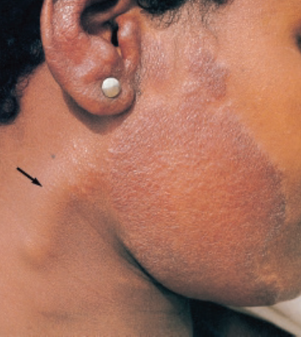
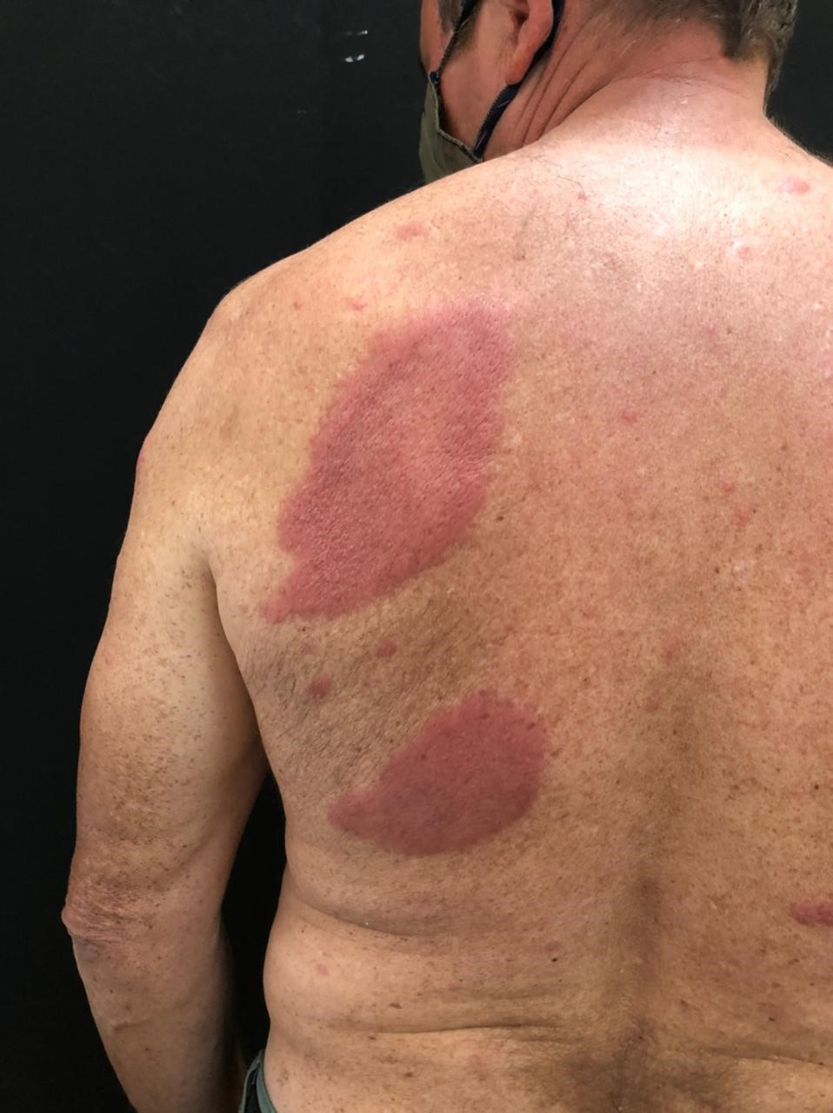
Contexto
Doença infecciosa crônica -permanece como problema de saúde pública no Brasil.
Afeta populações em situação de vulnerabilidade social, associadas à pobreza, exclusão social e acesso
desigual aos serviços de saúde.
Transmissão persistente e o diagnóstico tardio refletem fragilidades dos Serviços de Saúde.
Diagnóstico tardio implica em incapacidades físicas, sofrimento psicossocial e exclusão social.
Estigma e a discriminação dificultam busca por cuidado, adesão ao tratamento e reinserção social.
Enfrentamento da hanseníase exige ações integradas de saúde, proteção social e direitos humanos,
com participação ativa do controle social.

Slide 3




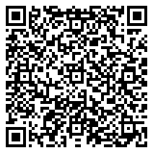

Referencial Teórico
Visão: Um Brasil sem hanseníase
Objetivo: Reduzir a carga da hanseníase

Slide 4
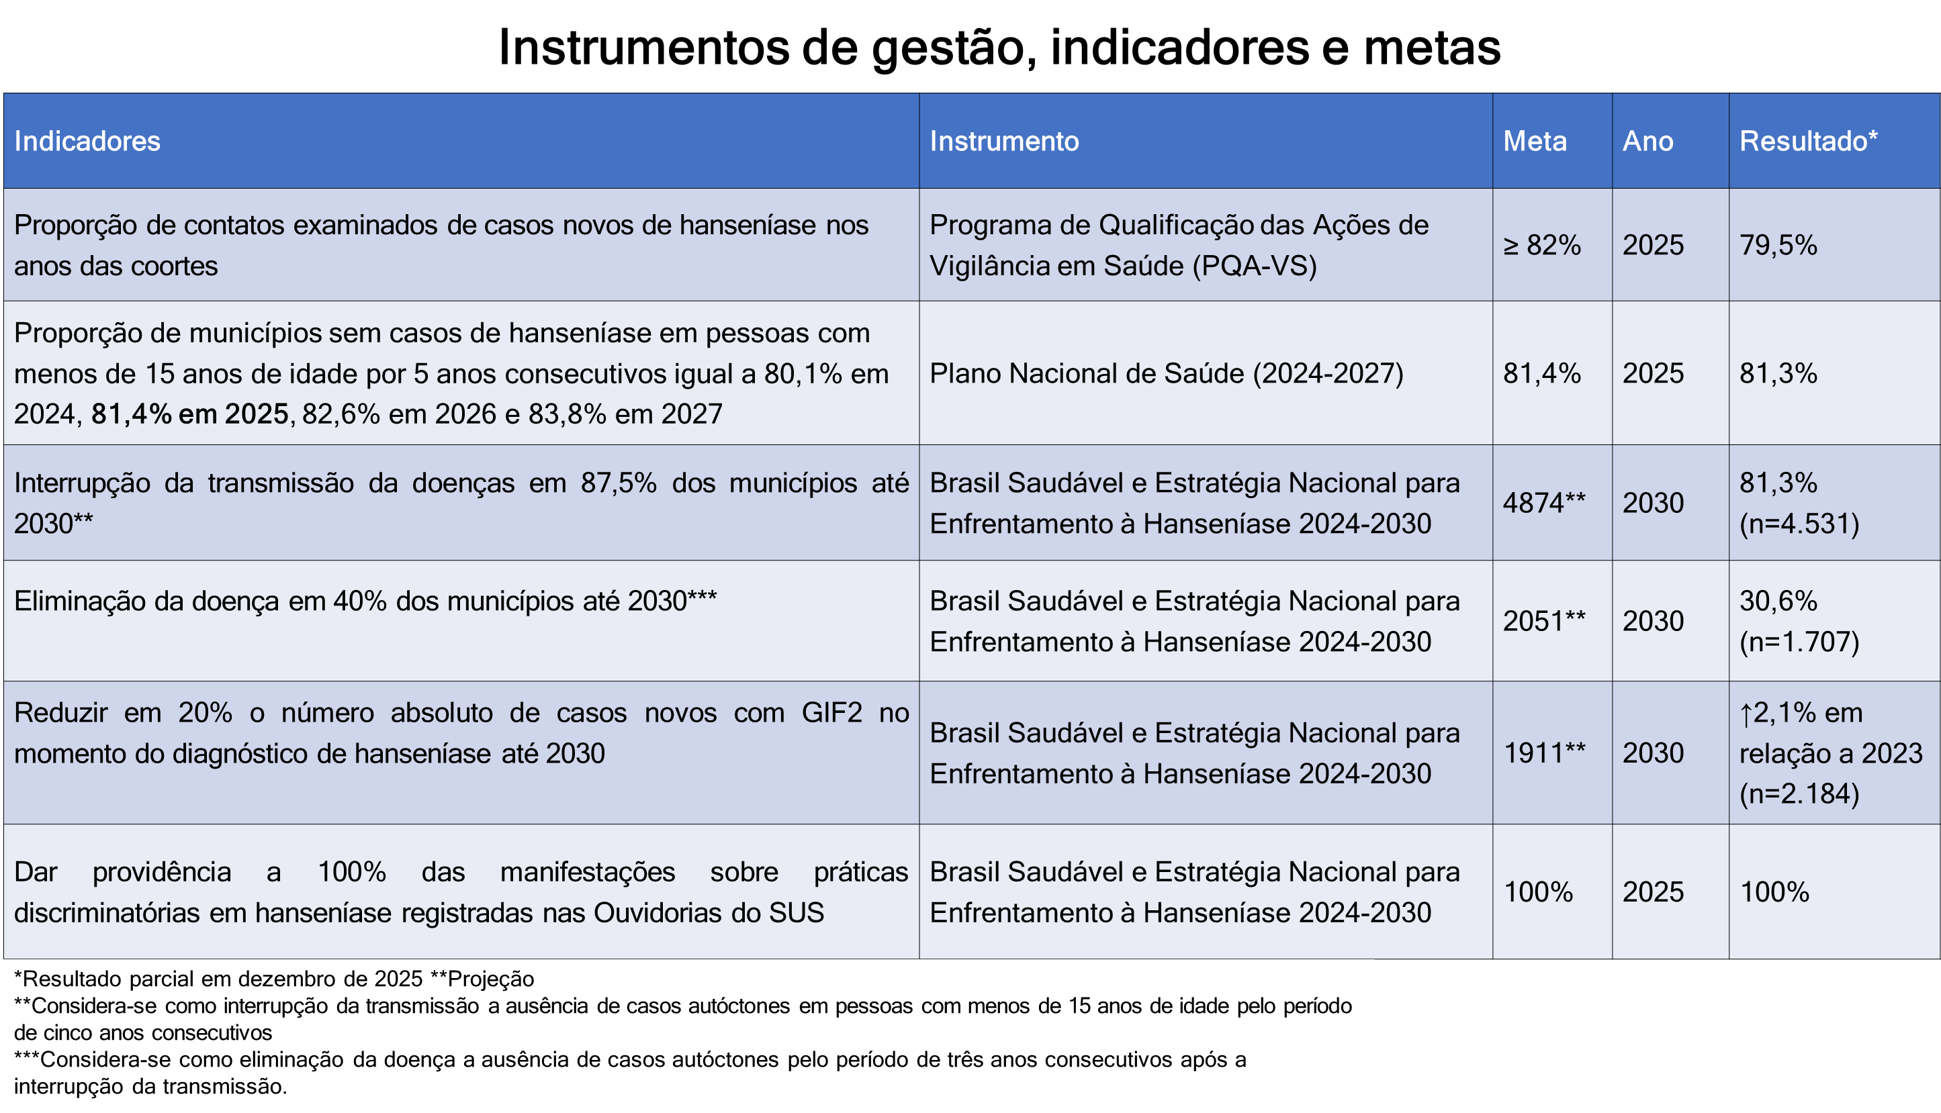

Slide 5
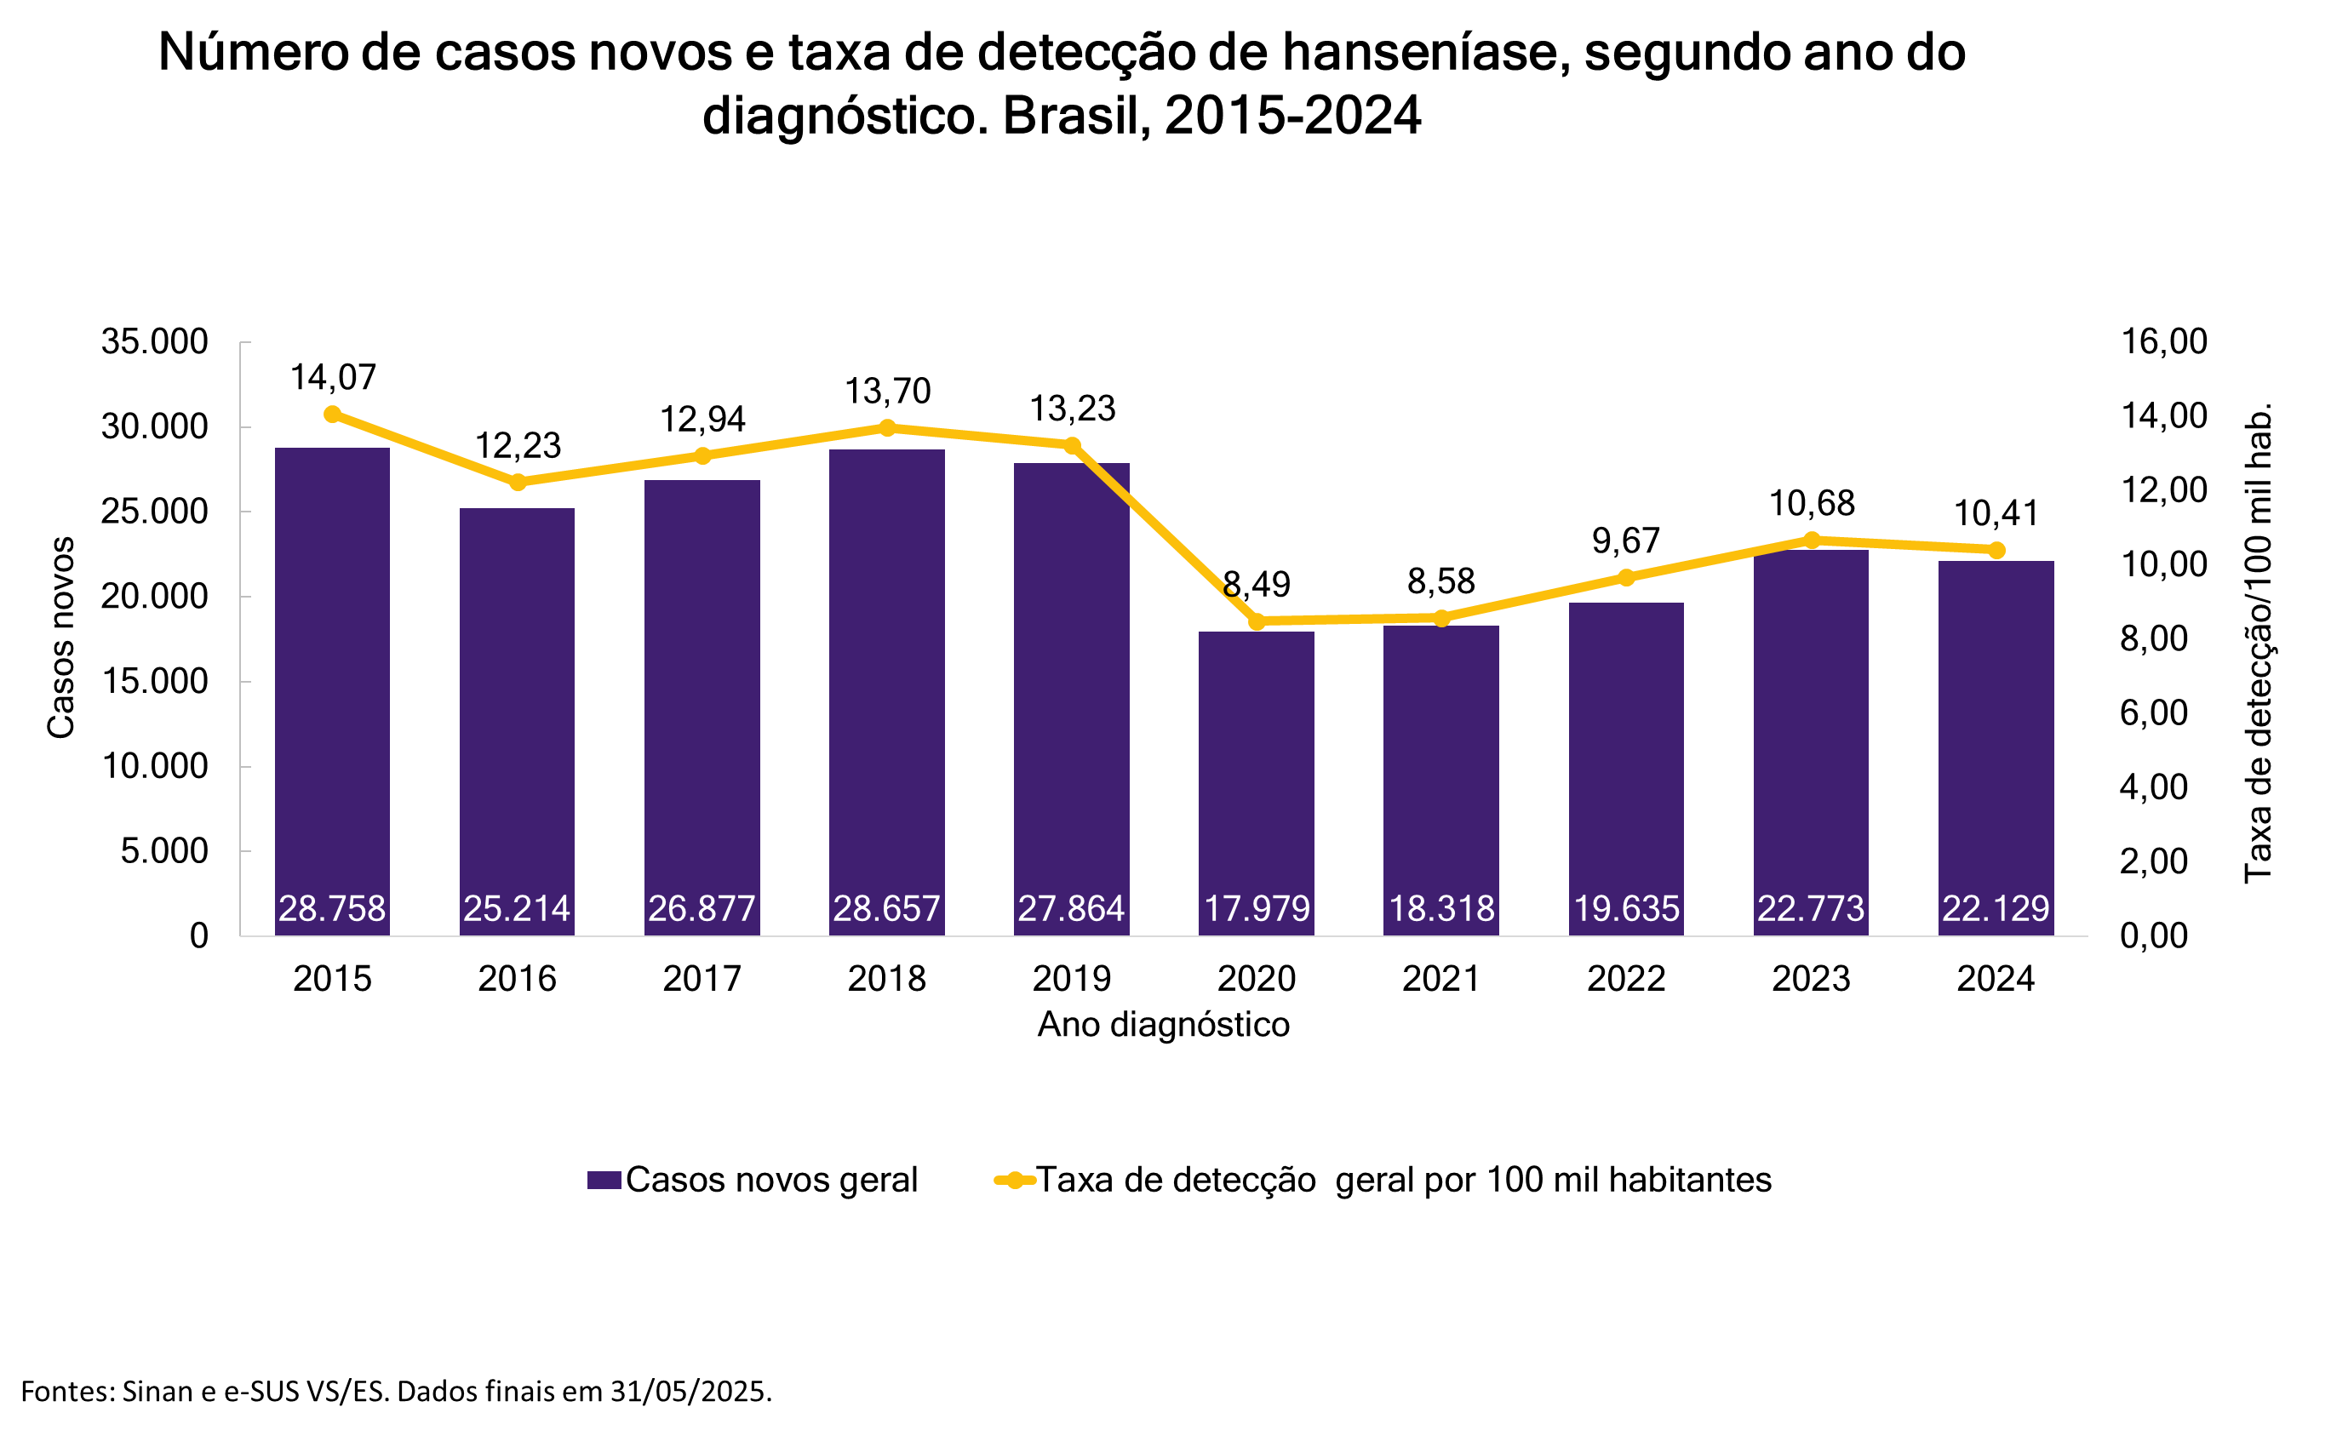

Slide 6
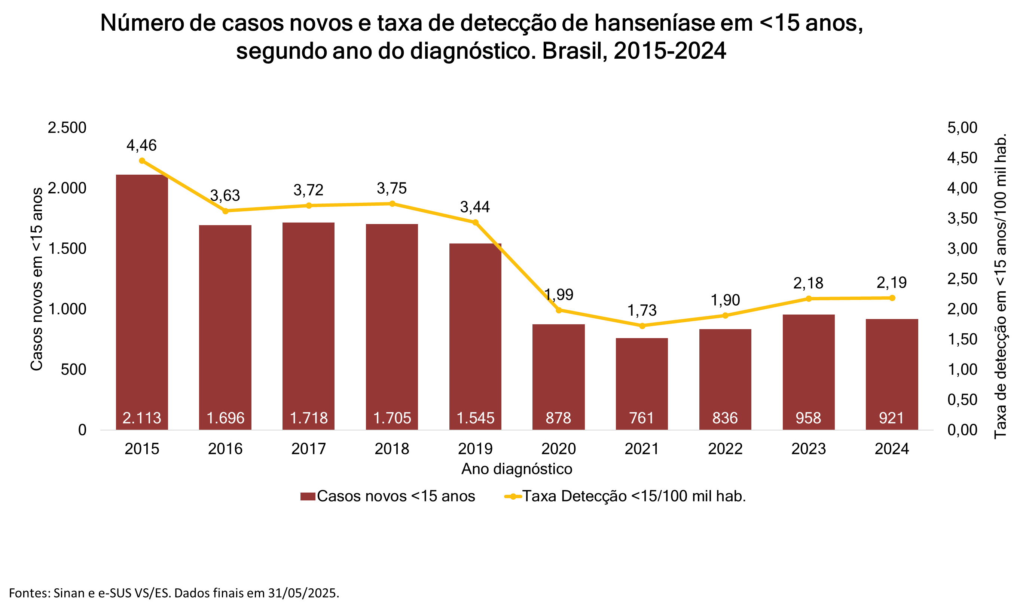

Slide 7
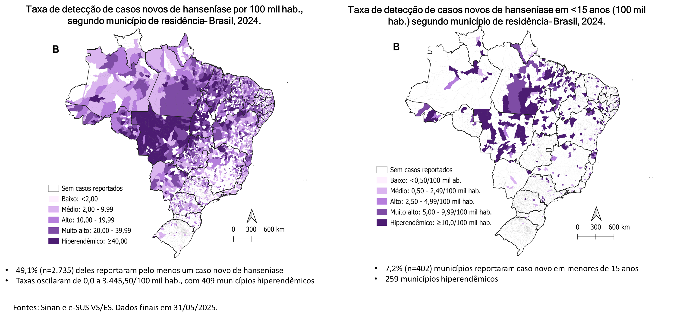

Slide 8
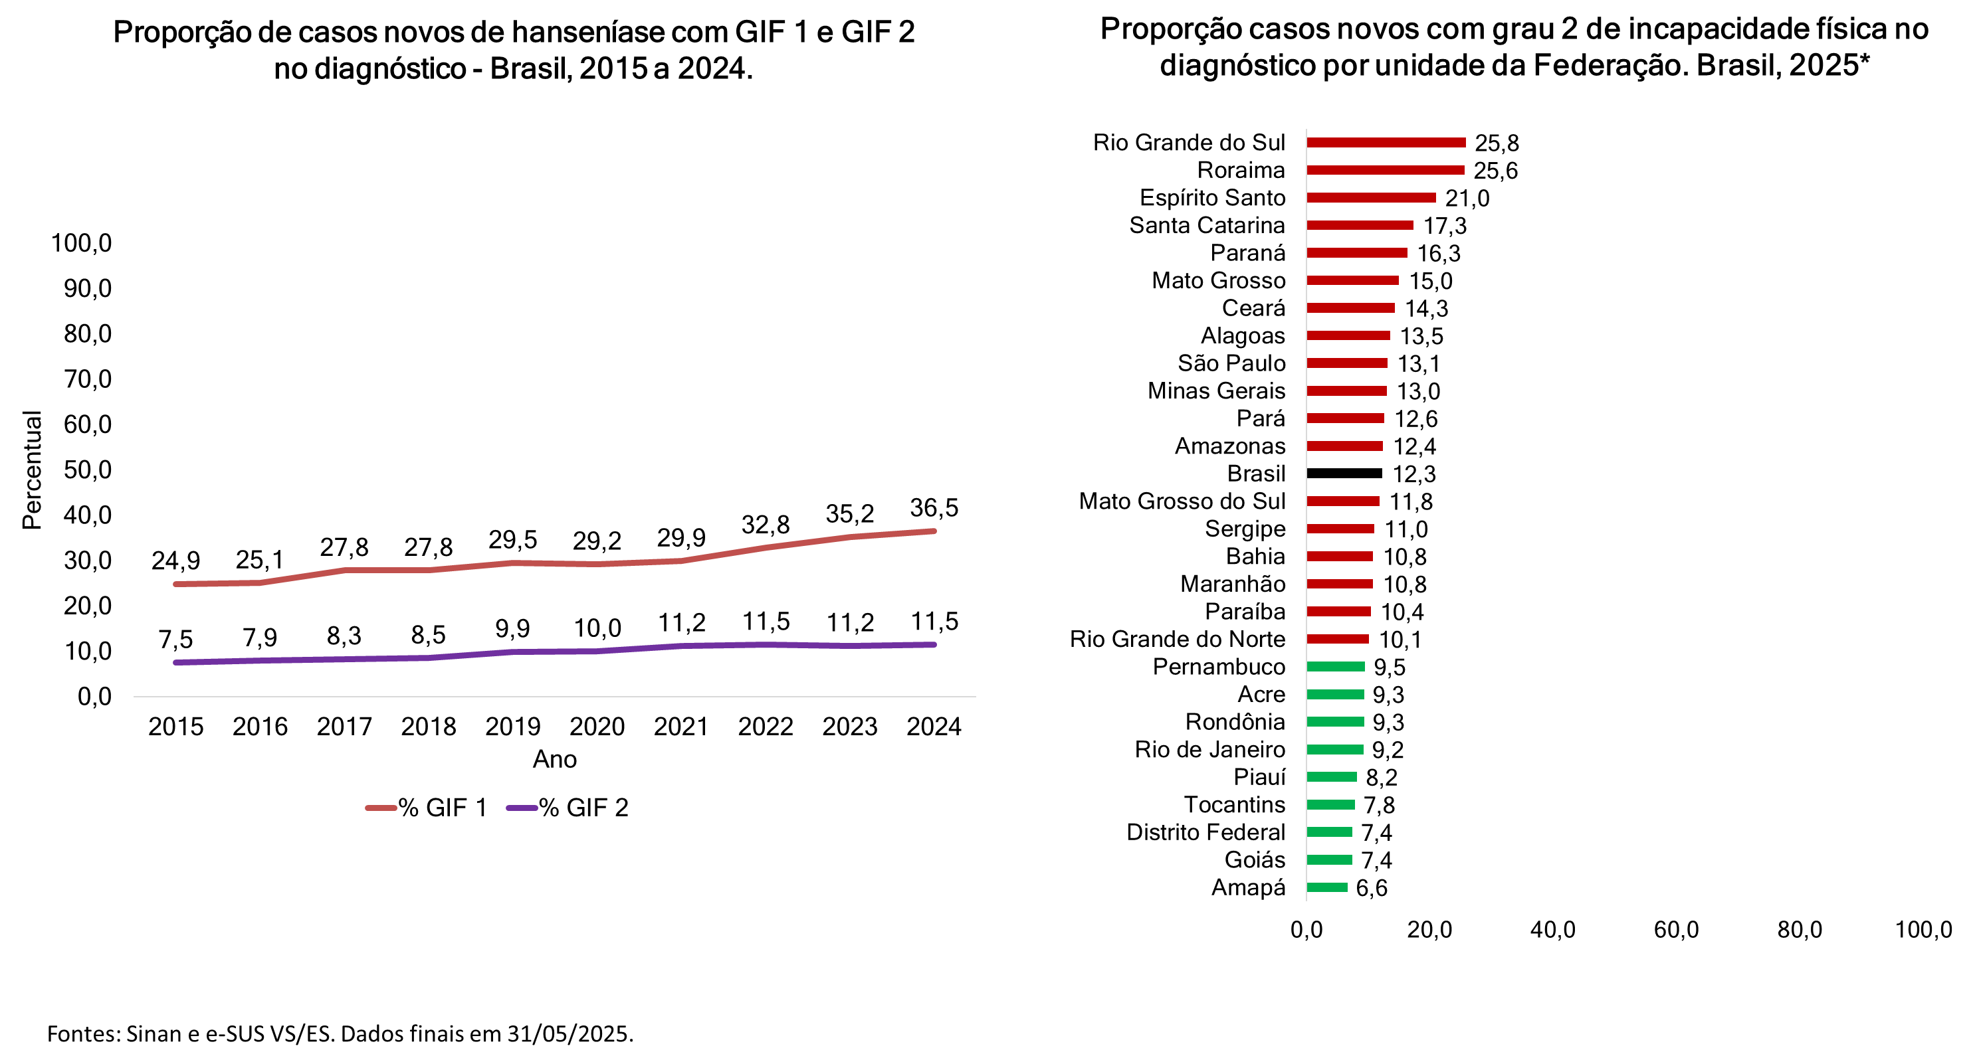

Slide 9
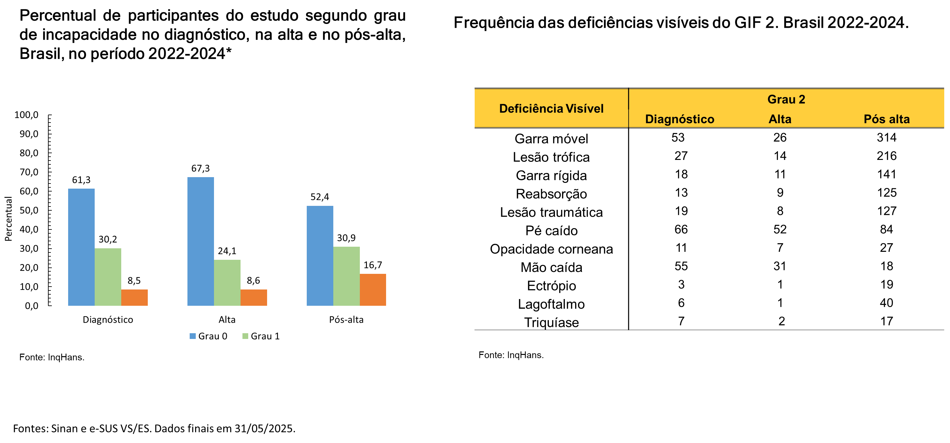

Slide 10
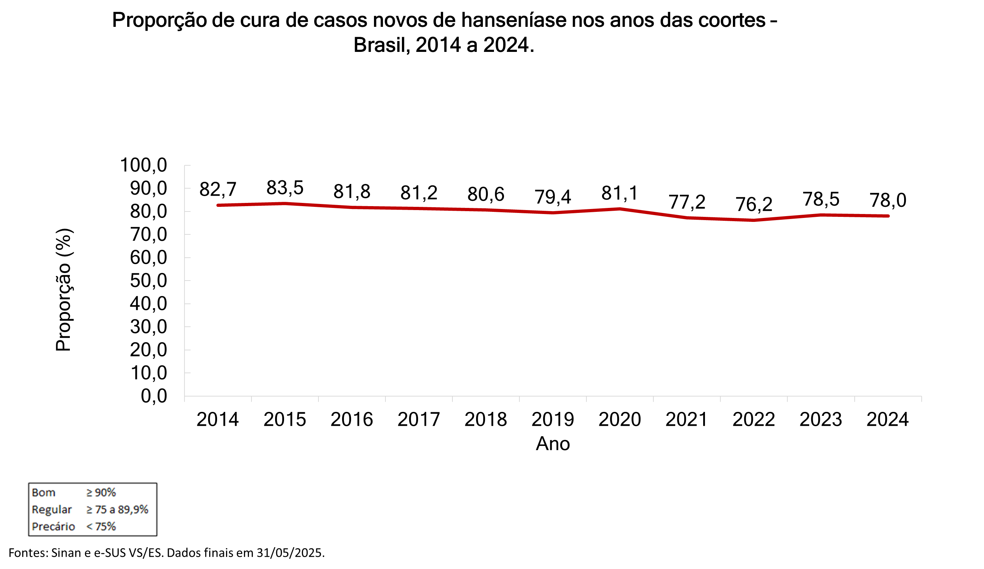

Slide 11
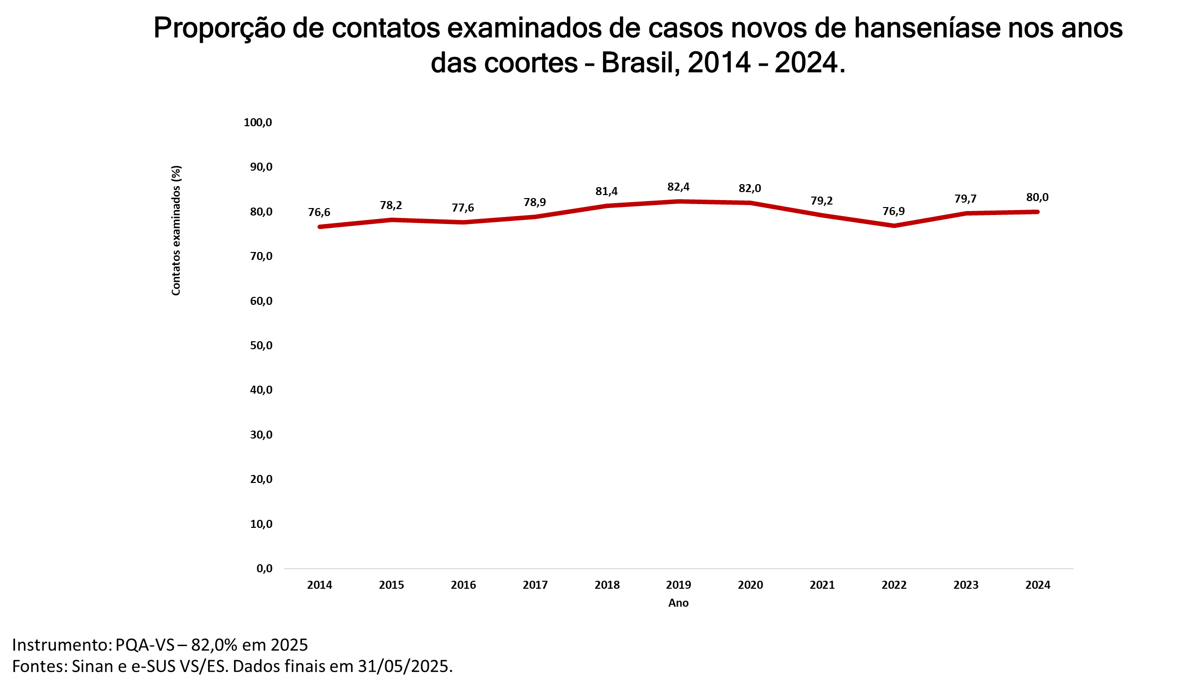

Slide 12
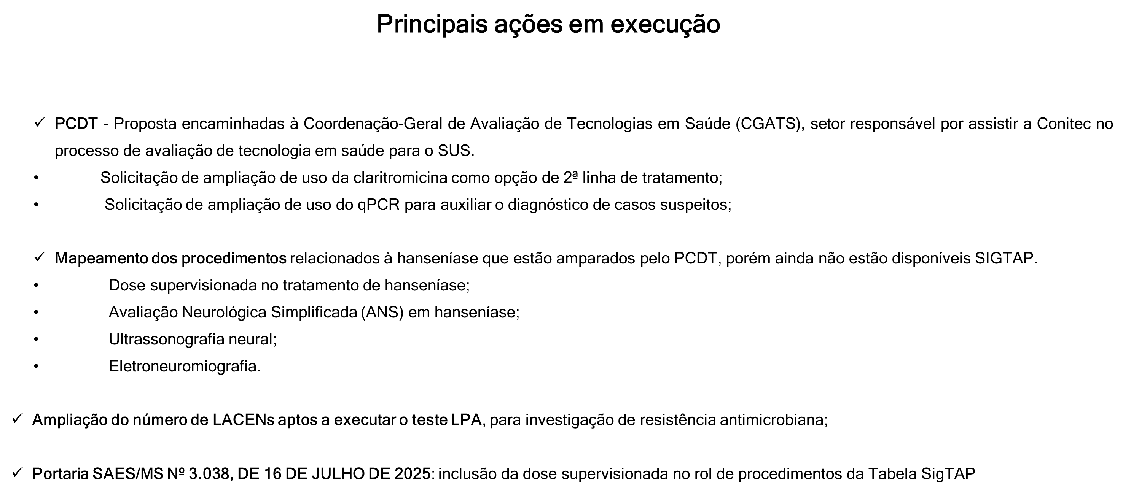

Slide 13
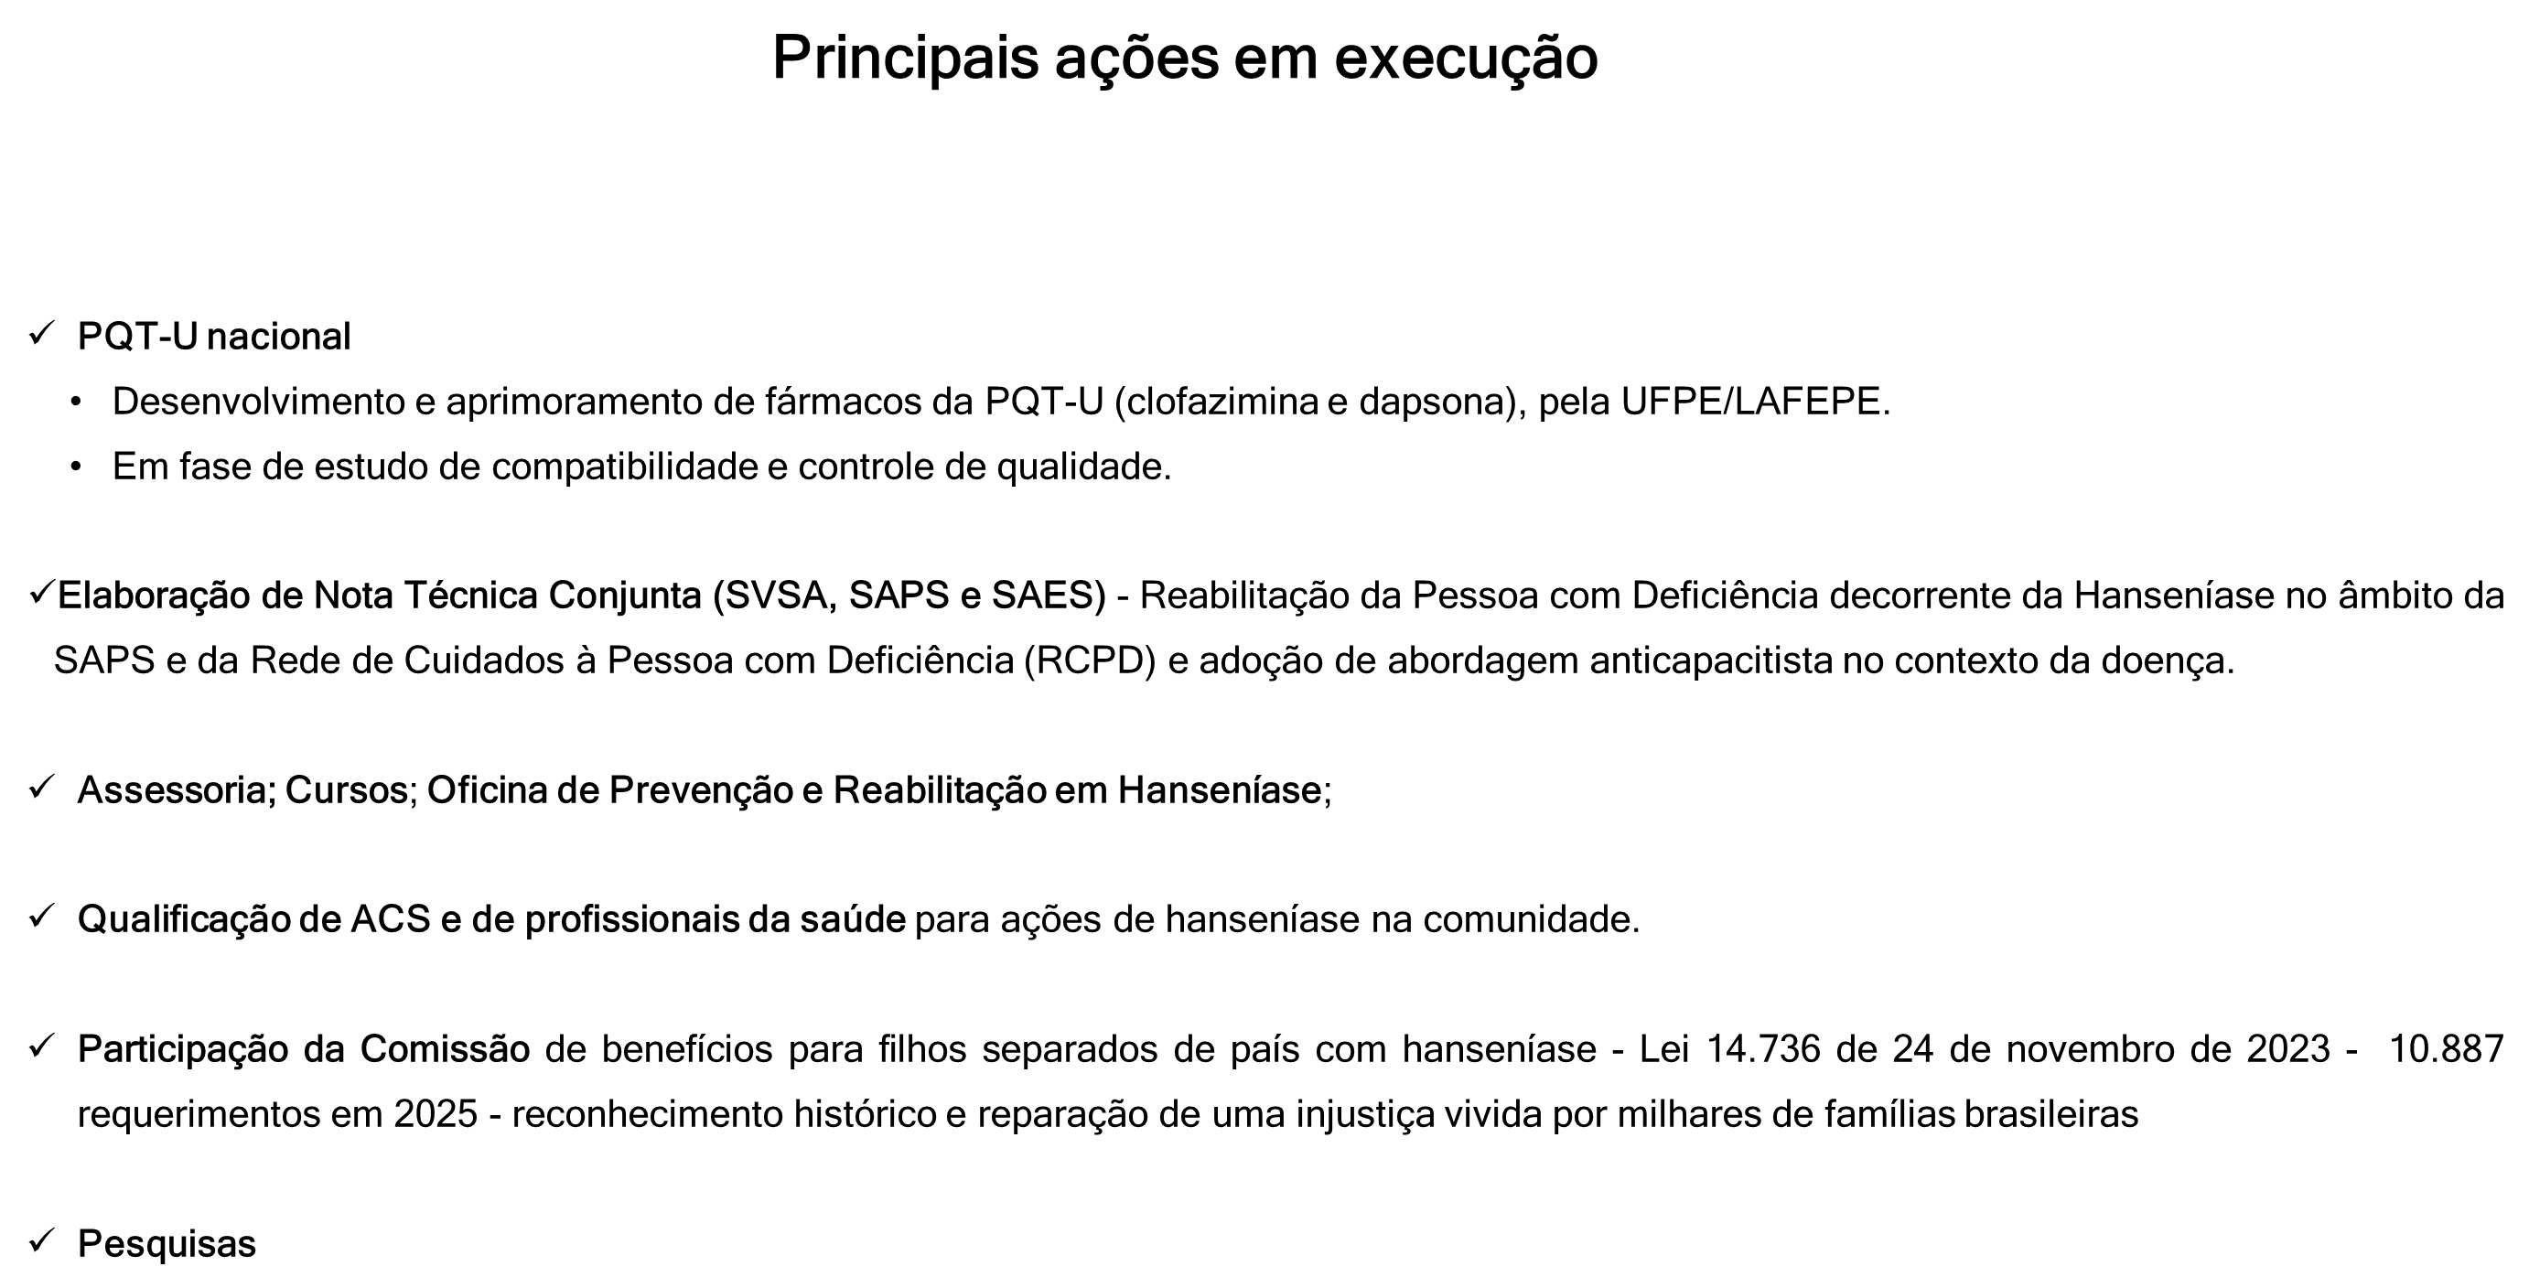

Slide 14
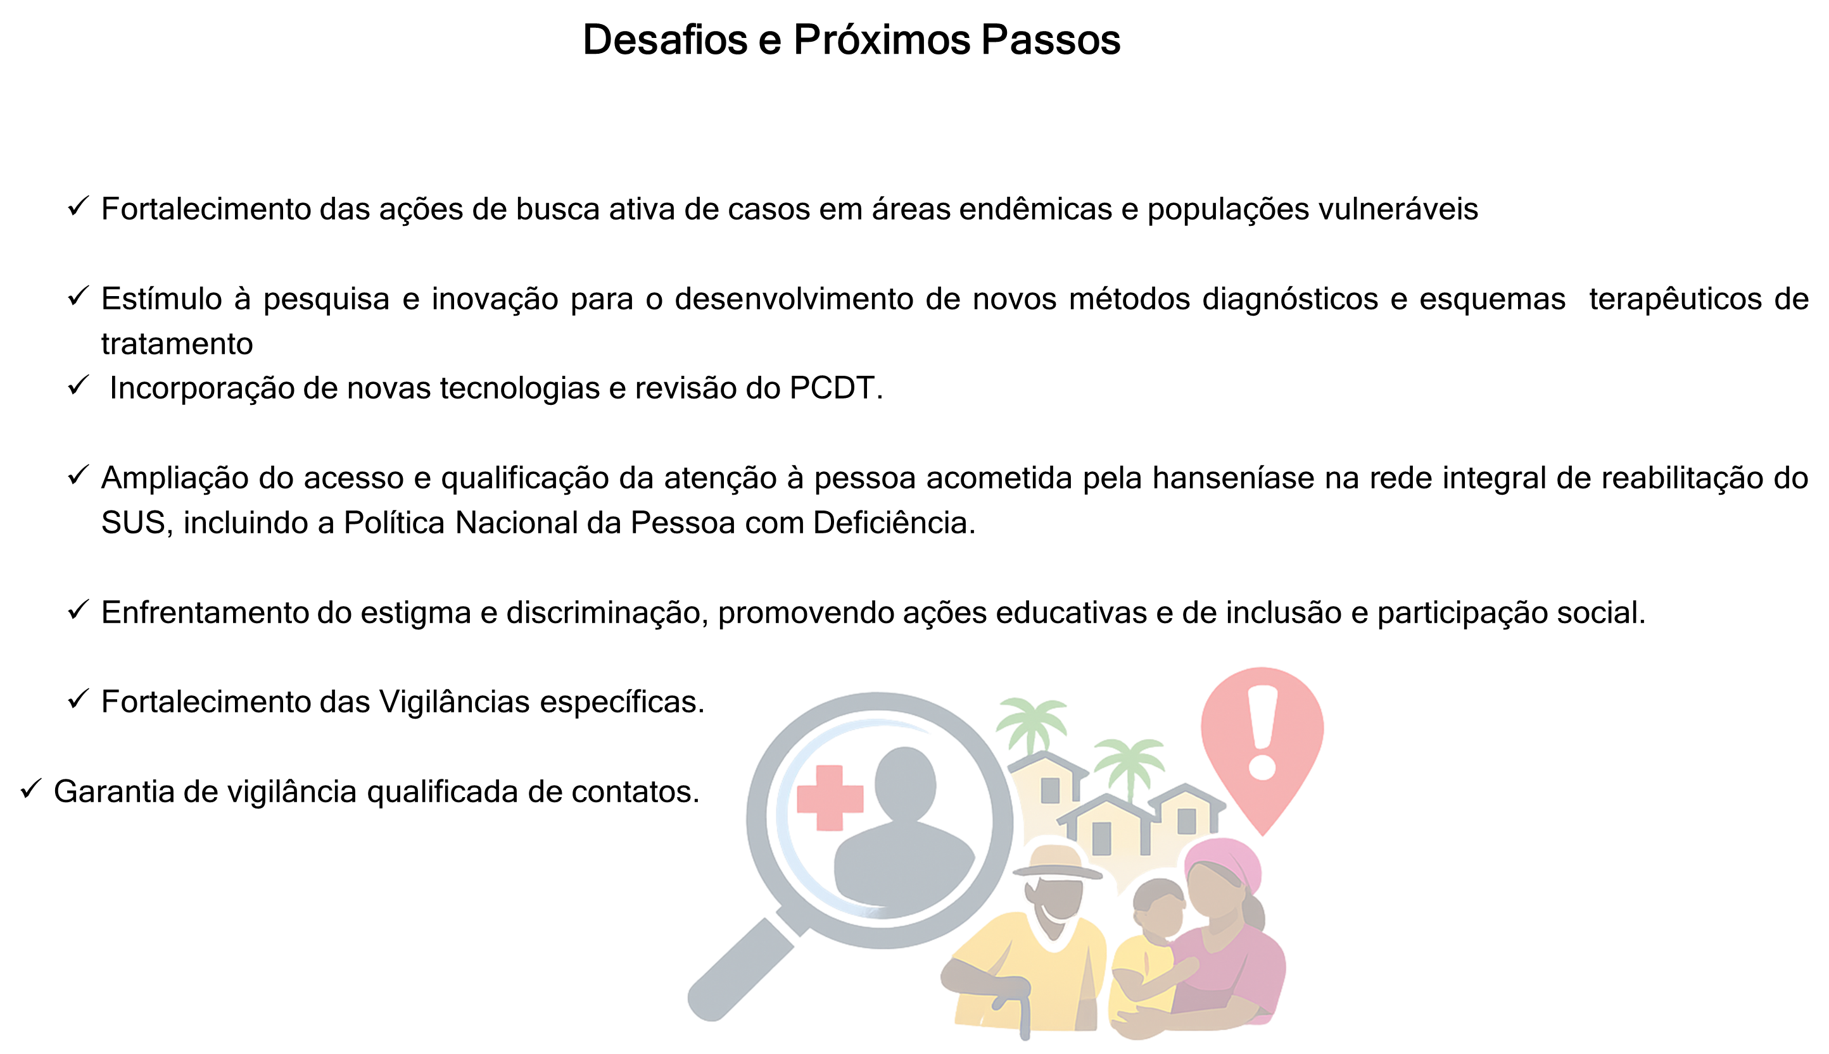

Slide 15

cgdhe@saude.gov.br

